Slide 1
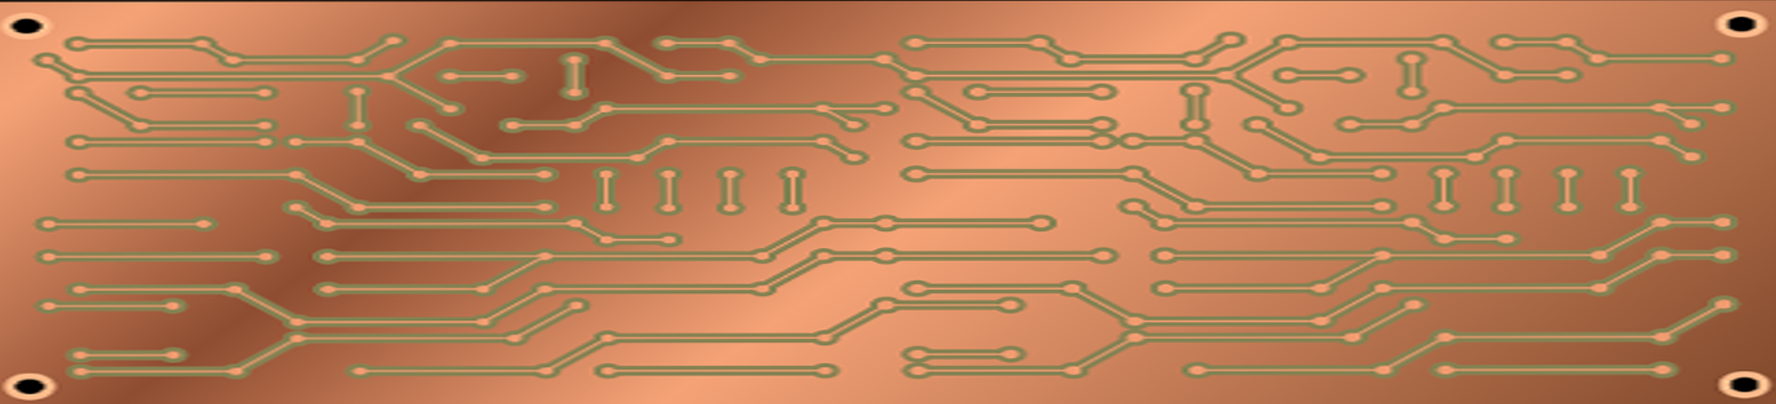
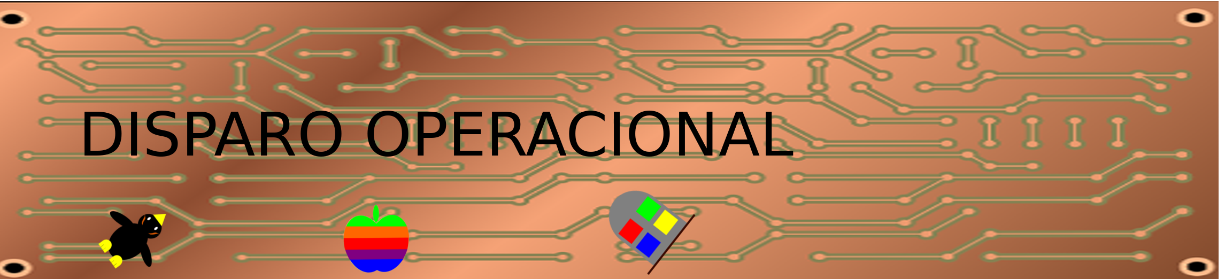
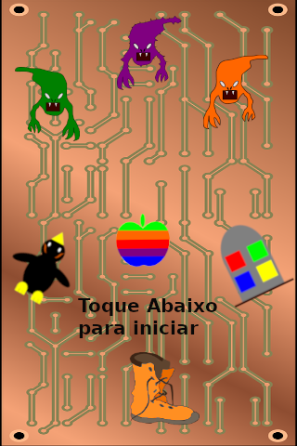
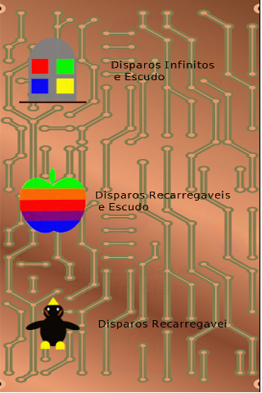
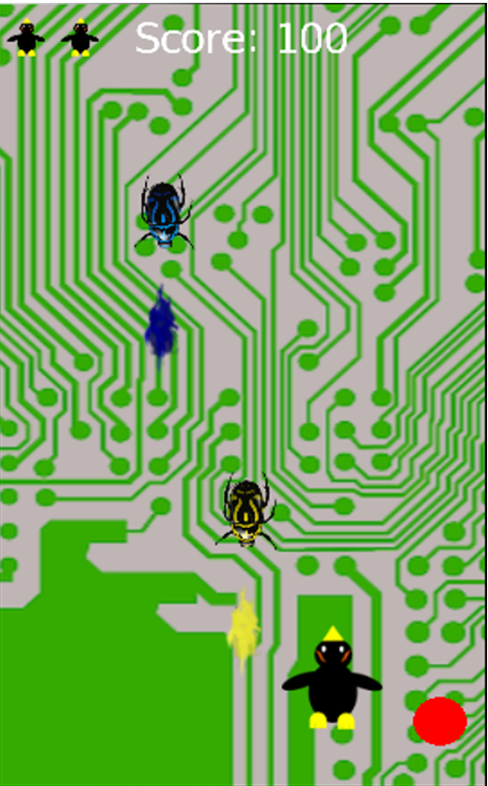
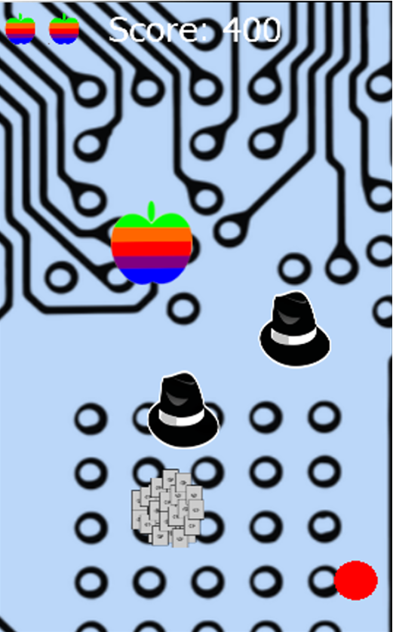
Substituir pela LOGO/BANNER do SOFTWARE
Ribeiro de Aguiar, Rubens
UNI7 - CENTRO UNIVERSITÁRIO 7 DE SETEMBRO
SISTEMAS DE INFORMAÇÃO
APRESENTAÇÃO
METODOLOGIA
Gosta de jogos de Nave!? Então venha dar uns disparos nesse jogo ao estilo árcade anos 80, ajudando a livrar os computadores do mundo das ameaças virtuais.
Uma grande ameaça está atacando os sistemas computacionais e você deve assumir o papel de um dos heróis, a fim de evitar que essa ameaça se espalhe e domine todos os sistemas do mundo;
escolha sua nave baseada em um Sistema Operacional;
dispare e evite ser atingido;
elimine inimigos variados, e
derrote os chefes e seja o campeão dessa aventura no mundo virtual da computação.
Você será capaz de reconhecer os elementos presentes?!
O processo criação e desenvolvimento passou por diversas etapas, indo desde a apresentação de ideias e artes de conceito até o teste com usuários para retorno e melhorias. Foram criadas contas em aplicações como Trello, Youtube e GitHub, para fazer acompanhamento, publicação e controle de versão de diversos passos do processo de desenvolvimento. Partindo da apresentação da arte de conceito e vídeos que pudessem explicar o jogo e sua inspiração seguiu-se a criação da documentação inicial do jogo contendo enredo, personagens e outros elementos, seguido da preparação de “historias de usuário” que ajudariam a definir os passos seguintes. Em meio a isso estava também a busca por imagens para inimigos, personagens, cenários[5] e por fim o áudio em sites que contivessem esses elementos disponibilizados de forma gratuita. Ao juntar tudo, novo teste e melhorias para alcançar a versão final. A parte do som foi uma das mais desafiadoras, pois era preciso encontrar um áudio[4] compatível com a fase. O jogo foi desenvolvido utilizando a linguagem Lua e o framework Corona SDK. Através dos exemplos do site oficial do Corona, da documentação do mesmo[1] e da troca de experiência com outros alunos foi possível o desenvolvimento e a resolução de alguns problemas que surgiram durante o processo. A Orientação a Objetos em certos elementos ajudou a simplificar algumas ações. Para esse uso alguns sites contribuíram como: “Lua Users”[2] e “Tutorials Point”[3].
RESULTADOS
O software possui 2 fases jogáveis, com marcador de pontuação e vida. Ao final de cada fase é possível enfrentar um chefe e ao derrota-lo segue-se para a fase seguinte. Há três naves para escolha do jogador: uma representado o “Windows”, outra o “Mac OS” e outra o “Linux”. Na primeira fase os inimigos são vírus e o chefe um “Worm”, tipo de malware que se espalha rápido e é mais perigoso que o vírus. Na segunda fase temos os “bugs” nome dado a falhas na operação dos sistemas e seu chefe muito conhecido na virada do ano de 1999 para 2000 como o “Bug do Milênio”. Para futuras inovações, novas fases referenciando problemas de rede, segurança e outras situações do mundo da Computação.
REFERÊNCIAS
[1] https://docs.coronalabs.com/guide/programming/index.html
[2] http://lua-users.org/wiki/ObjectOrientedProgramming
[3] https://www.tutorialspoint.com/lua/lua_object_oriented.htm
[4] https://opengameart.org/
[5] https://pixabay.com
TELA INICIAL
SELEÇÃO DE PERSONAGEM
FASE 2
FASE 3
Notes:
<número>

